Slide 1
Εισαγωγή
Άρης Καράμπελας-Τιμοτίεβιτς

Slide 2
Python & PyCharm
Μέθοδος εγκατάστασης και προετοιμασία

Slide 3
Αρχικά...
Πρέπει να εγκαταστήσουμε την python στον Η/Υ μας, ακολουθώντας αυτά τα δυο links!
www.python.org/downloads/
www.jetbrains.com/pycharm/

Slide 4
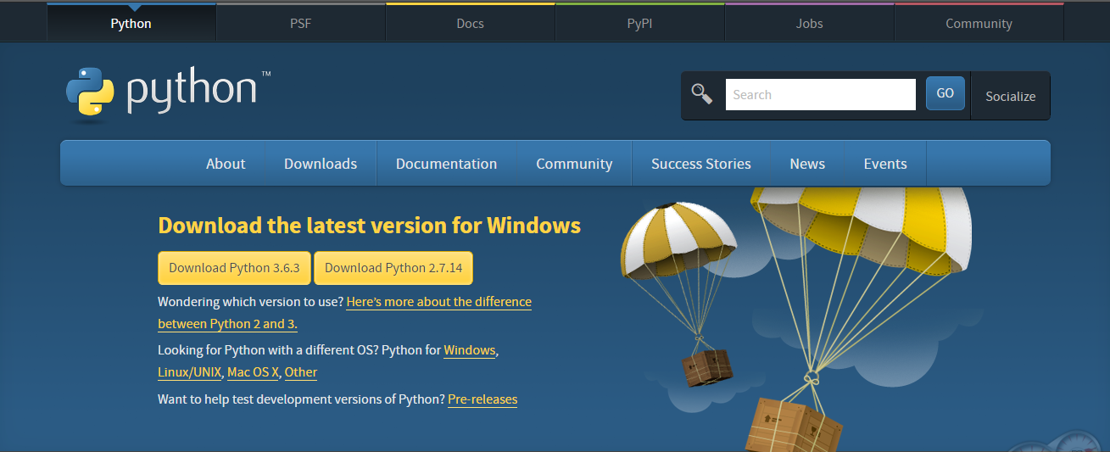
Εγκαθιστώντας την Python - 1

Slide 5
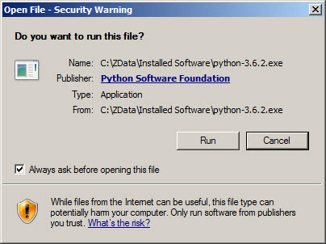
Εγκαθιστώντας την Python - 2
Εφόσον κατέβει το .exe αρχείο, πατάμε διπλό κλίκ πάνω του και περιμένουμε να εμφανιστεί το παράθυρο δίπλα!

Slide 6
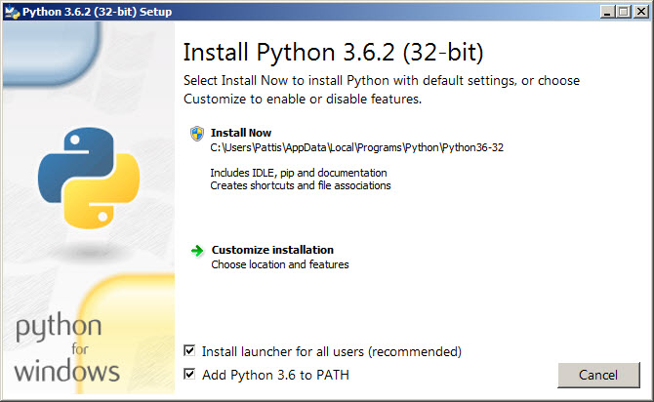
Εγκαθιστώντας την Python - 3
Τσεκάρουμε τα δύο κουτάκια και πατάμε το “Install Now”

Slide 7
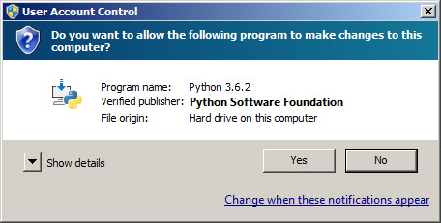
Εγκαθιστώντας την Python - 4
Πατάμε το yes button για να προχωρήσει η εγκατάσταση

Slide 8
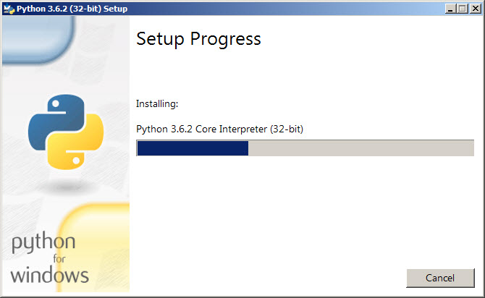
Εγκαθιστώντας την Python - 5
Εμφανίζεται το παρακάτω παράθυρο

Slide 9
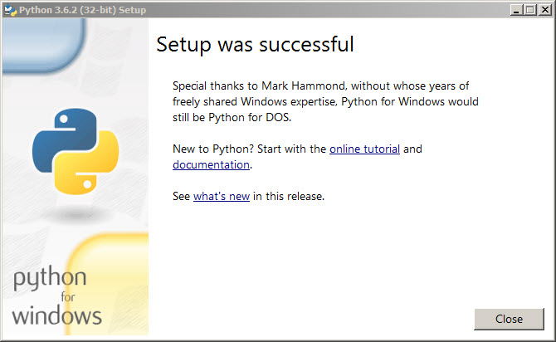

Slide 10
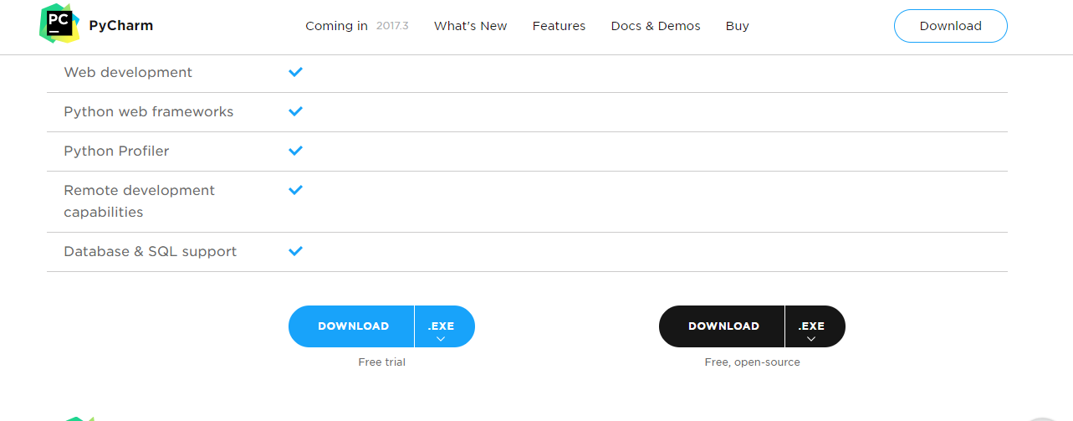
Εγκαθιστώντας το PyCharm - 1

Slide 11
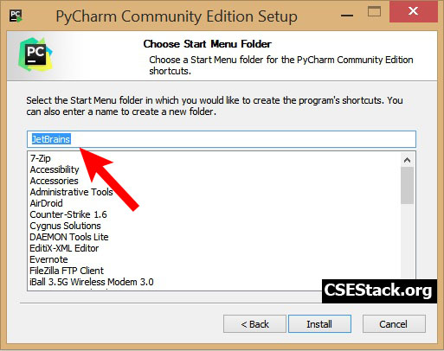
Εγκαθιστώντας το PyCharm - 2

Slide 12
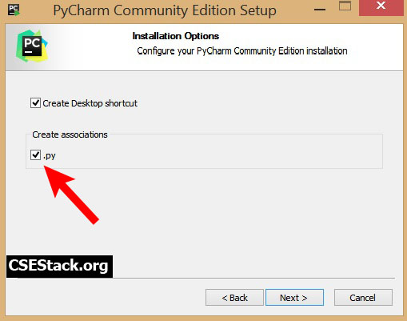
Εγκαθιστώντας το PyCharm - 3

Slide 13
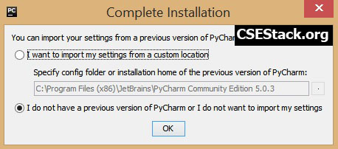
Εγκαθιστώντας το PyCharm - 4

Slide 14
Εισαγωγικά
Βασικές έννοιες προγραμματισμού πριν γνωρίσουμε την γλώσσα Python

Slide 15
Γενικά θα δούμε...
Τι ορίζουμε ως πρόβλημα
Τι είναι ο Η/Υ και με τι ασχολείται
Τι ονομάζουμε αλγόριθμο
Τι εννοούμε όταν λέμε δεδομένα
Τι ονομάζουμε πρόγραμμα

Slide 16
Προβλήματα
Επεξήγηση βασικών εννοιών
Εισαγωγή στους αλγορίθμους

Slide 17
Πρόβλημα...
Είναι μια κατάσταση η οποία χρήζει αντιμετώπισης, απαιτεί λύση, όπου η δε λύση δεν είναι γνωστή, ούτε προφανής
Κατηγορίες προβλημάτων:
Επιλύσιμα (π.χ. Η επίλυση μια πρωτοβάθμιας εξίσωσης)
Ανοικτά (π.χ. Η εννοποίηση των πέντε δυνάμεων της Φυσικής)
Άλυτα (π.χ. Τετραγωνισμός του κύκλου)

Slide 18
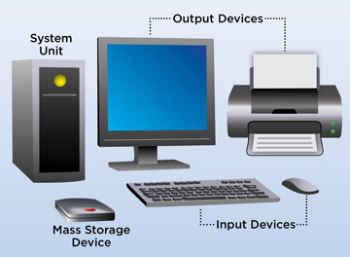
Ηλεκτρονικός Υπολογιστής
Κάθε συσκευή που επεξεργάζεται πληροφορίες μπορεί να θεωρηθεί υπολογιστής, ειδικά εάν η επεξεργασία αυτή έχει κάποιο σκοπό.

Slide 19
Με τι προβλήματα ασχολείται ο Η/Υ?
Οι υπολογιστές μπορούν να επιλύσουν οποιοδήποτε πρόβλημα, αρκεί να μπορεί αναλυθεί σε επίπεδο μηχανής.
Παραδείγματα:
Υπολογισμός αριθμητικών παραστάσεων.
Επίλυση δευτεροβάθμιας εξίσωσης.
Εύρεση συντομότερης διαδρομής, από μια περιοχή σε μια άλλη.
Ταξινόμηση αριθμών.

Slide 20
Αλγόριθμοι - 1
Αλγόριθμο ονομάζουμε μία σειρά από εντολές που έχουν αρχή και τέλος, είναι σαφείς και έχουν ως σκοπό την επίλυση κάποιου προβλήματος.
Παραδείγματα
Δέσιμο μίας γραβάτας.
Συνταγές μαγειρικής.
Οργάνωση εκδηλώσεων.
Μεθοδολογίες μαθηματικών.

Slide 21
Αλγόριθμοι - 2
Κάθε αλγόριθμος πρέπει να τηρεί τα παρακάτω κριτήρια
Είσοδος → Ο αλγόριθμος να δέχεται ένα σύνολο δεδομένων
Έξοδος → Ο αλγόριθμος να παράγει κάποιο ευδιάκριτο αποτέλεσμα.
Καθοριστικότητα → Να αποτελείται από σαφή βήματα εκτέλεσης.
Περατότητα → Να ολοκληρώνει την λειτουργεία κάποια στιγμή.
Αποτελεσματικότητα → Να δίνει κάθε φορά κάποιο χρήσιμο αποτέλεσμα.

Slide 22
Βασικοί τρόποι αναπαράστασης
Ελεύθερο κείμενο
Διάγραμμα ροής
Φυσική γλώσσα κατα βήματα
Κωδικοποίηση

Slide 23
1. Ελεύθερο Κείμενο
Απλή επεξήγηση του αλγόριθμου σε κείμενο
π.χ.
“Άνοιξε το πρώτο ντουλάπι και αφού βρεις το σακουλάκι με την ζάχαρη, πάρε το δοχείο από το τρίτο ντουλάπι στα δεξιά και άδειασε το σακουλάκι μέσα στο δοχείο.”

Slide 24
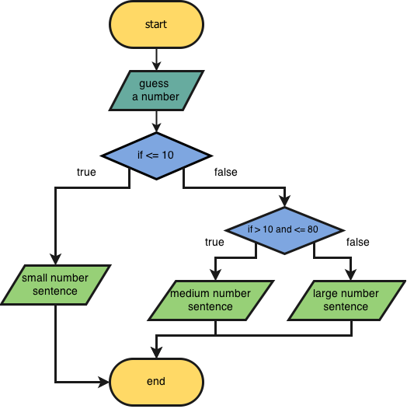
2. Διάγραμμα Ροής
Σχηματική απεικόνηση των βημάτων του αλγόριθμου.
Έλλειψη: Αρχή – Τέλος
Τετράγωνα: Εντολές
Πλάγιο Ορθογώνια: Είσοδος & Έξοδος δεδομένων
Ρόμβος: Έλεγχος συνθήκης

Slide 25
3. Φυσική Γλώσσα
Γίνεται κυρίως κατα βήματα
π.χ.
Αρχή
Δωσε Αριθμο
Διαίρεσε με 2
Αν το υπόλοιπο είναι μηδέν, τότε άρτιος
Αλλιώς, αν το υπόλοιπο 1, περιττός
Τέλος

Slide 26
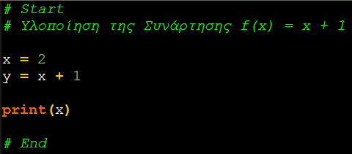
4. Κωδικοποίηση
Μετάφραση αλγόριθμου μέσω μιας γλώσσας προγραμματισμού
π.χ.

Slide 27
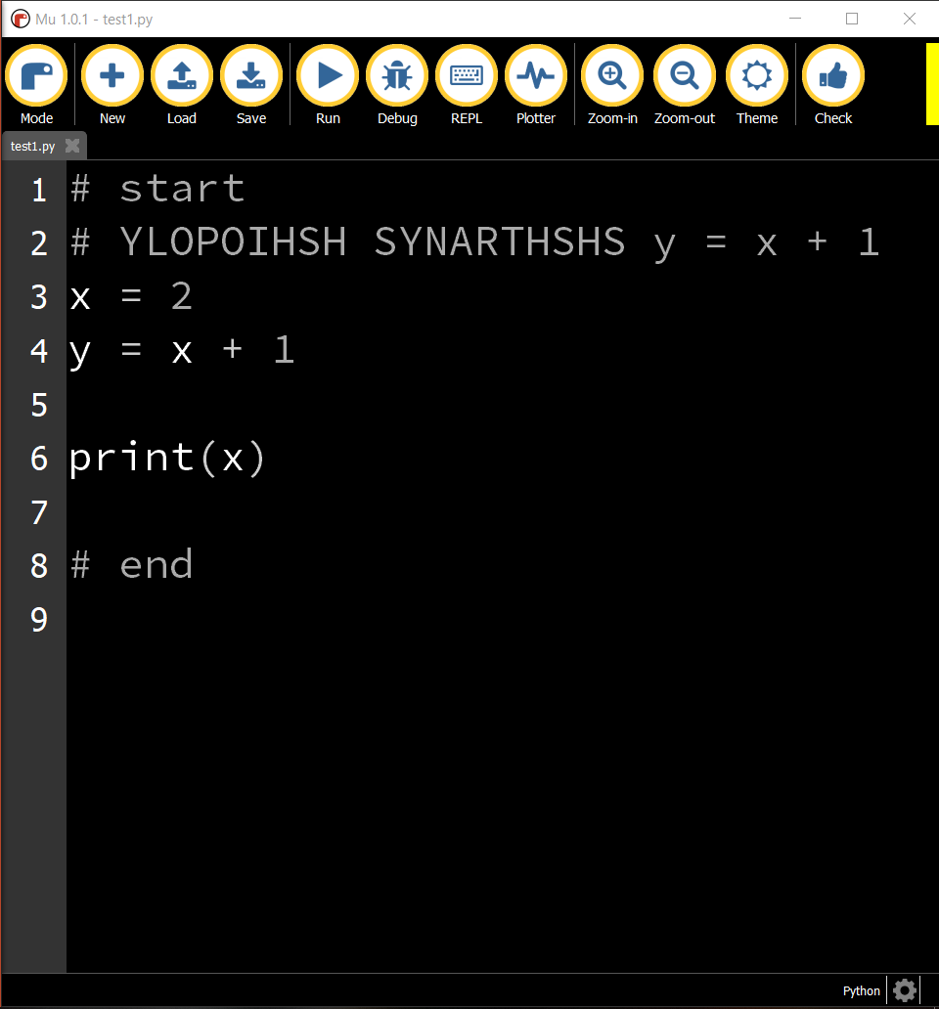
Ο κώδικας στο Mu

Slide 28
Δεδομένα
Η έννοια των δεδομέων και των δομών δεδομένων

Slide 29
Δεδομένα
Ονομάζεται ένα γνωστό ή αποδεκτό στοιχείο το οποίο χρησιμοποιείται ως βάση ή προϋπόθεση στην επίλυση προβλημάτων.
Βέβαια, εμάς μας ενδιαφέρει η έννοια των δομών δεδομένων

Slide 30
Δομές Δεδομένων - 1
Η έννοια της δομής δεδομένων αναφέρεται στους διαφορετικούς δυνατούς τρόπους οργάνωσης και αποθήκευσης δεδομένων μέσα σε έναν υπολογιστή, ώστε τα δεδομένα αυτά να μπορούν να χρησιμοποιηθούν αποδοτικά.

Slide 31
Θεμελιώδης αρχή των προγραμμάτων
Αλγόριθμοι + Δομές Δεδομένων = Προγράμματα

Slide 32
Τέλος...μέσω της Python θα δείτε την πρακτική εφαρμογή της θεωρίας...

